Slide 1
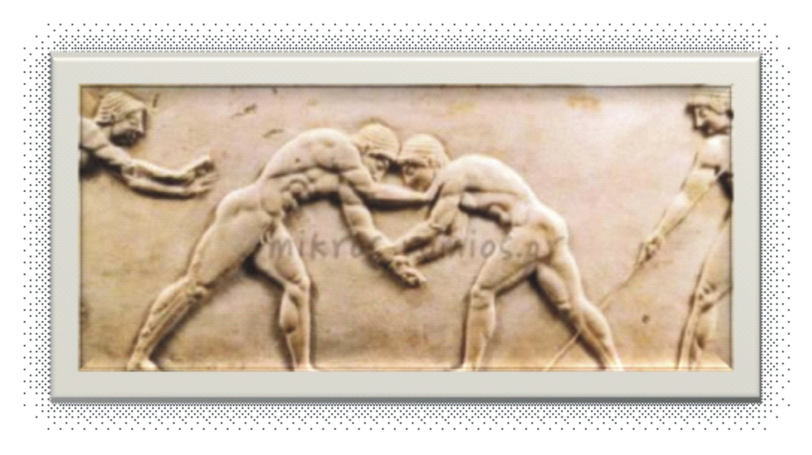
ΙΣΤΟΡΙΚΗ ΕΞΕΛΙΞΗ ΤΗΣ ΣΩΜΑΤΙΚΗΣ ΑΓΩΓΗΣ
Ερωτήσεις Multiple choice
Βασίλης Γιωργαλλάς
Καθηγητής Φυσικής Αγωγής

Slide 2
Το Κονγ-Φου ήταν μορφή άσκησης που εμφανίστηκε στην…
Ερώτηση 1
Αίγυπτο | Ιαπωνία
Κίνα | Ινδία
Α
Β
Δ
Γ
`

Slide 3
Ερώτηση 2
Στην Ινδία η άσκηση δέθηκε με τη θρησκεία και πρωτοεμφανίζεται η…
Πάλη | Γιόγκα
Πυγμαχία | κορώνα
Α
Β
Δ
Γ

Slide 4
Ερώτηση 3
Το Ζίου – Ζίτσου ήταν μορφή στρατιωτικών αθλημάτων που εμφανίστηκε στη…
Κίνα | Ινδία
Ιαπωνία | Περσία
Α
Β
Δ
Γ
`

Slide 5
Ερώτηση 4
Το Πόλο παίχτηκε για πρώτη φορά τον 8^{ο} π.Χ. αιώνα…
Στην Μεσοποταμία | Στη Περσία
Στο Νεπάλ | Στην Αίγυπτο
Α
Β
Δ
Γ

Slide 6
Ερώτηση 5
Η άσκηση στην Ελλάδα ήταν μέρος του πολιτισμού και της αγωγής, άμεσα συνδυασμένη με την πνευματική καλλιέργεια και σκόπευε να δημιουργήσει…
Τον ιδανικό εργάτη | Τον ιδανικό πολεμιστή
Ιδανικό άνθρωπο | Τον ιδανικό αθλητή
Α
Β
Δ
Γ
`

Slide 7
Ερώτηση 6
Τα χαρακτηριστικά του ιδανικού άνθρωπου στην Αρχαία Ελλάδα ήταν η ισόρροπη ανάπτυξη…
του δυνατού και ωραίου σώματος | Του σώματος, της ψυχής και του πνευματος
Των γραμμάτων της μουσικής και της τέχνης | Του καλού πολίτη που έχει υγεία και δύναμη
Α
Β
Δ
Γ

Slide 8
Ερώτηση 7
Τα ταυροκαθάρψια ήταν ασκήσεις με ταύρους και είναι χαρακτηριστικό του…
Μυκηναϊκού πολιτισμού | Μινωϊκού πολιτισμού
Αιγυπτιακού Πολιτισμού | Σπαρτιατικού πολιτισμού
Α
Β
Δ
Γ

Slide 9
Ερώτηση 8
Στη Κρήτη η άσκηση αποκτά τεχνική και σκόπευε να...
προπαρασκευάσει τους νέους για τον πόλεμο | προπαρασκευάσει τους νέους για την εργασία
προπαρασκευάσει τους νέους για την κοινωνία | προπαρασκευάσει τους νέους για τους αγώνες
Α
Β
Δ
Γ
`

Slide 10
Ερώτηση 9
Οι αρχαίοι Έλληνες ανέπτυξαν ανθρωπιστικές αξίες με την αγωγή να έχει σημαντικό ρόλο. Η άσκηση είναι μέσον για απόκτηση της αρετής στη ζωή. Εδώ αναπτύχθηκε ο ανταγωνισμός με τη μορφή
Της Νίκης με κάθε μέσον | Της Έξυπνης επικράτησης
Της Ευγενικής άμμιλας | Της ανταγωνιστικής έριδας
Α
Β
Δ
Γ
`

Slide 11
Ερώτηση 10
Στην Αθήνα η γυμναστική είναι απαραίτητο στοιχείο της αγωγής για τη δημιουργία…
Του έξυπνου πολίτη | Του «καλού καγαθού»
Του καλού αθλητή | Του καλού πολεμιστή
Α
Β
Δ
Γ

Slide 12
Ερώτηση 11
Στη Σπάρτη η άσκηση χρησιμοποιείται για σκληραγωγία και τελειοποίηση…
Της αθλητικής δύναμης | Του ιδανικού πολίτη
Του καλού καγαθού | Της στρατιωτικής δύναμης
Α
Β
Δ
Γ

Slide 13
Ερώτηση 12
Οι Ρωμαίοι χρησιμοποίησαν τις ίδιες μορφές σωματικής άσκησης που χρησιμοποίησαν και οι αρχαίοι Έλληνες, αλλά οδήγησαν στην παρακμή της άθλησης γιατί…
Άλλαξαν τα έπαθλα των αγώνων | Πίστευαν περισσότερο στη νίκη
Άλλαξαν το πνεύμα της άσκησης | Άλλαξαν τους κανονισμούς
Α
Β
Δ
Γ
`

Slide 14
Ερώτηση 13
Στη θέση του «καλού καγαθού» στη Ρώμη συναντάμε τον…
Τον πολυτάλαντο αθλητή | Τον ανίκητο αθλητή
Μονομάχο αθλητή | Πάνοπλο αθλητή
Α
Β
Δ
Γ
`

Slide 15
Ερώτηση 14
Χαρακτηριστικό του «μονομάχου αθλητή» είναι…
Η ομορφιά και η εξυπνάδα του | Η τέλεια αρμονία του σώματος
Η δύναμη και η σκληράδα του | Η ισοροπία ψυχής, σώματος και πνεύματος
Α
Β
Δ
Γ
`

Slide 16
Ερώτηση 15
…η αγωνιστική συμεριφορά των Ρωμαίων εκφράζεται με τη νοοτροπία της εποχής:
Παίζω και τη χαρά | Άρτος και θέαμα
Κρασί και νίκη | Αναζητώ την τελειότητα
Α
Β
Δ
Γ

Slide 17
Ερώτηση 16
Τα χαρακτηριστικά της ρωμαϊκής μορφής άθλησης επηρέασαν θετικά τους ολυμπιακούς αγώνες, επέβαλλαν την δική τους άποψη και νοοτροπία διοργανώνοντας τις πιο ένδοξες ολυμπιάδες
Λάθος | Σωστό
`

Slide 18
Ερώτηση 17
Οι Βυζαντινοί επηρεασμένοι από την αρχαία ελληνική κουλτούρα δίνουν έμφαση στα παιχνίδια… αυτά που μέχρι σήμερα ονομάζονται
Αθλοπαιδειές | Επιτραπέζια
Παραδοσιακά | Ανταγωνιστικά
Α
Β
Δ
Γ
`

Slide 19
Ερώτηση 18
Με την συμβολή του Γάλλου βαρόνου Πιερ Ντε Κουμπερτέν που αναζητώντας νέα ανθρωποκεντρικά παιδαγωγικά συστήματα, για την ισομερή ανάπτυξη του ανθρώπου –και την επίδρασης της αρχαίας Ελληνικής αγωγής, αναβιώνονται στην Αθήνα το 1896 οι Ολυμπιακοί Αγώνες…
Σωστό | Λάθος
`

